Slide 1
Informe anual de actividad y desempeño digital
Ejercicio 2026 — versión consolidada para el comité de dirección
una trayectoria de crecimiento sostenido pese a la presión sobre los márgenes.

Slide 2
Resumen ejecutivo
Durante el ejercicio, la empresa confirmó una trayectoria de crecimiento sostenido pese a un entorno macroeconómico incierto, marcado por la volatilidad de los costes de los insumos y una mayor presión sobre los márgenes, absorbida en parte por las ganancias de productividad.
consolidar las posiciones comerciales en los mercados principales
restablecer progresivamente la tasa de margen bruto
reducir la dependencia de los proveedores críticos

Slide 3
Contexto de mercado y entorno competitivo
La dinámica comercial fue especialmente vigorosa en los mercados europeos, donde el despliegue de una oferta empaquetada permitió acelerar el ciclo de venta y mejorar de forma significativa la tasa de conversión de los clientes potenciales cualificados en clientes recurrentes.
consolidar las posiciones comerciales en los mercados principales
restablecer progresivamente la tasa de margen bruto
reducir la dependencia de los proveedores críticos

Slide 4
Desempeño comercial por región
En el plano financiero, el margen bruto progresa en valor absoluto mientras que la tasa de margen se contrae ligeramente por efecto de una política de precios deliberadamente agresiva en los segmentos de captación considerados estratégicos para conquistar cuota de mercado.
consolidar las posiciones comerciales en los mercados principales
restablecer progresivamente la tasa de margen bruto
reducir la dependencia de los proveedores críticos

Slide 5
Análisis financiero detallado
La transformación digital se tradujo en la modernización de la base técnica, la racionalización del catálogo de aplicaciones y la industrialización de las cadenas de tratamiento de datos, gobernadas ahora por indicadores de calidad y frescura medidos de forma continua.
consolidar las posiciones comerciales en los mercados principales
restablecer progresivamente la tasa de margen bruto
reducir la dependencia de los proveedores críticos

Slide 6
Transformación digital y sistema de información
El mapa de riesgos operativos fue actualizado; los principales focos de exposición se refieren a la dependencia de un número reducido de proveedores críticos, la ciberseguridad y el cumplimiento normativo, para los que se han puesto en marcha planes de remediación.
consolidar las posiciones comerciales en los mercados principales
restablecer progresivamente la tasa de margen bruto
reducir la dependencia de los proveedores críticos

Slide 7
Gestión de riesgos operativos
La organización prosiguió su desarrollo de capacidades con un esfuerzo sostenido de formación, un refuerzo de las funciones transversales y una atención particular a la retención de los perfiles escasos cuya contribución es determinante para el éxito de los proyectos.
consolidar las posiciones comerciales en los mercados principales
restablecer progresivamente la tasa de margen bruto
reducir la dependencia de los proveedores críticos

Slide 8
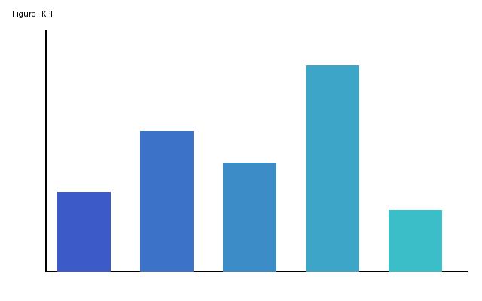
Resumen ejecutivo

Slide 9
Tabla 1 — Indicadores clave de desempeño por región (en miles de euros)
Región | Ingresos | Margen bruto | Crecimiento | Plantilla
Europa | 12 480 | 4 742 | +12,4 % | 184
Américas | 8 930 | 3 215 | +8,1 % | 97
Asia-Pacífico | 5 210 | 1 980 | +15,7 % | 63

Slide 10
Contexto de mercado y entorno competitivo

